Slide 1
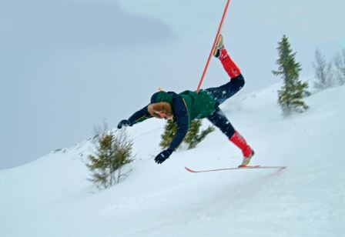
Grammatikk

Slide 2
Ordklassane
Verb
Substantiv
Adjektiv
Pronomen
Determinativ
Preposisjonar
Konjunksjonar
Subjunksjonar
Interjeksjonar
Adverb

Slide 3
1 Verb
Verba uttrykkjer tilstand eller handling. Eit eksempel på ein tilstand er å vere, og eit eksempel på ei handling er å sykle.
infinitiv: å danse / å syngje
presens (notid): dansar / syng
preteritum (fortid): dansa / song
presens perfektum: har dansa / har sunge

Slide 4
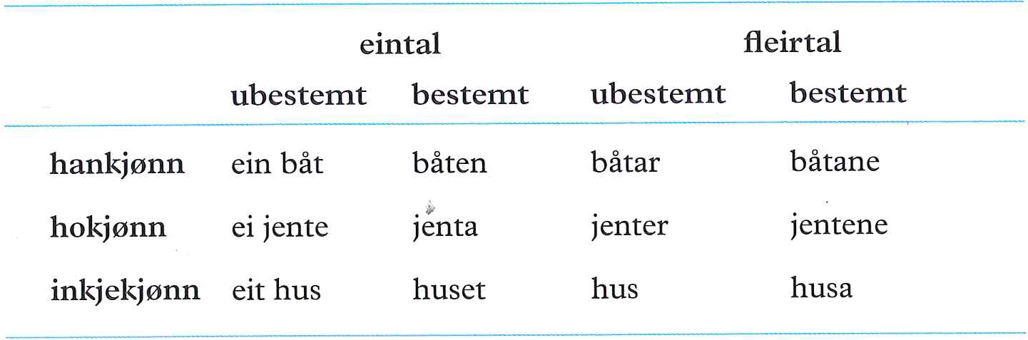
2 Substantiv
Substantiv er namn på personar og stader, gjenstandar, omgrep osv.

Slide 5
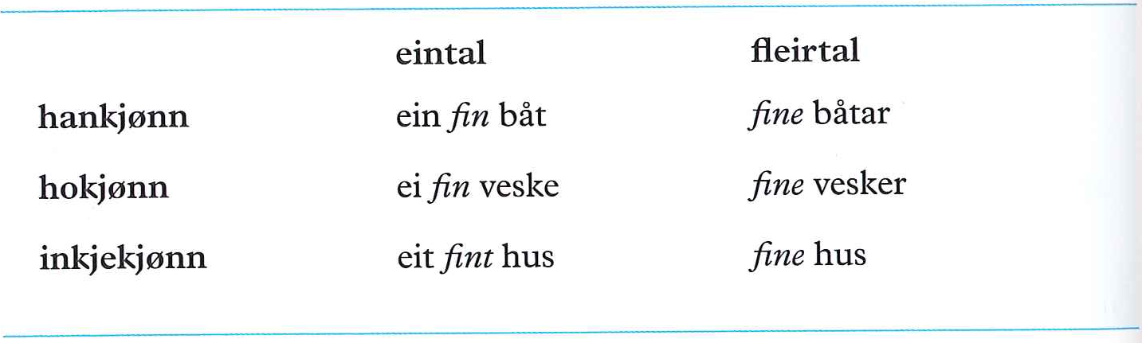
3 Adjektiv
Adjektiva beskriv korleis substantiva er eller ser ut.

Slide 6
4 Pronomen
Pronomen tyder eigentleg «i staden for eit namn». Eit pronomen peikar som regel tilbake på eitt eller fleire substantiv. Pronomena blir delte inn i tre typar:
Spørjepronomen: kven, kva, kva for
Personlege pronomen: eg, du, han, ho, vi osv.
Andre viktige pronomen er kvarandre og seg

Slide 7
5 Determinativ (bestemmarord)
Determinativ er ord som bestemmer substantivet nærmare (bilen min, den bilen, tre bilar, nokre bilar, hennar eigen bil).
Det finst tre typar determinativ:
1 Eigedomsord: min, din, vår osv.
2 Peikeord: den, denne osv.
3 Mengdeord: alle tala, og ord som ingen, alle, nokre, ein og fleire.

Slide 8
6 Preposisjonar
Preposisjonane fortel om kor noko eller nokon er i forhold til noko anna:
Jan stod på bordet, mens Ida lå under det.
Dei sat overfor kvarandre.
Huset låg på høgda ovanfor dei andre husa.
Dei vanlegaste preposisjonane: av, bak, blant, etter, for, framfor, forbi, før, gjennom, hos, i, med, mellom, mot, om, ovanfor, over, overfor, på, til, under, utan, ved

Slide 9
7 Konjunksjonar (sideordningsord)
Konjunksjonane bind saman sjølvstendige setningar: og, eller, men, for
Eg gjekk, og ho kom.
Du kan gjere det, eller du kan la vere.

Slide 10
8 Subjunksjonar (underordingsord)
Subjunksjonane innleier ei leddsetning:
Da eg gjekk, kom ho.
At spegelen blei knust, er di skyld.
Dei vanlegaste subjunksjonane er: at, da, når, hvis, mens, etter at, fordi og som.
Infinitivsmerket å er òg i denne ordklassen:
Per liker ikkje å svare på dumme spørsmål.

Slide 11
9 Interjeksjonar
Interjeksjonar er ropeord. Eksempel: Hurra! Fy! Æsj!
Svarord som «ja», «jo» og «nei» høyrer òg med til interjeksjonane.

Slide 12
10 Adverb
Adverb tyder «til verbet» og beskriv først og fremst verba: Eg kjem straks. Andreas sette seg lynraskt.
Adverba kan delast inn i desse typane:
Tidsadverb: no, da, nettopp osv.
Stadadverb: her, der, heime osv.
Måtesadverb: annleis, korrekt osv.
Gradsadverb: mykje, temmeleg, ganske, veldig osv.
Ein annan type adverb er setningsadverba:
Daniel kom ikkje for seint. Camilla skulle berre ete først.
Viktige setningsadverb: berre, ikkje, nemleg, eigentleg, likevel, ellers, kanskje, gjerne, dessverre, også

Slide 13
Analyse av setningsledd
Det er viktig å skilje mellom setningsledd og ordklassar. Setningsledda kan bestå av fleire ord. Når vi skal analysere ei setning, set vi namn på setningsledda. Vi går fram i denne rekkjefølgja:

Slide 14
Rekkjefølgje ved analyse av setningsledd
Verbalet i setninga finn vi ved å finne verba.
2. Vi finn subjektet ved å stille spørsmålet:
Kven/kva + verbalet.
3. Vi finn eit eventuelt direkte objekt ved å stille spørsmålet:
Kven/kva + verbalet + subjektet.
4. Så finn vi eit eventuelt indirekte objekt ved å stille spørsmålet:
Til kven/kva + verbalet + subjektet + det direkte objektet.
5. Eit eventuelt predikativ karakteriserer eigenskapane til eit subjekt eller eit objekt.
6. Eit adverbial fortel oss noko om stad, tid, måte, årsak eller følgje.

